Slide 1

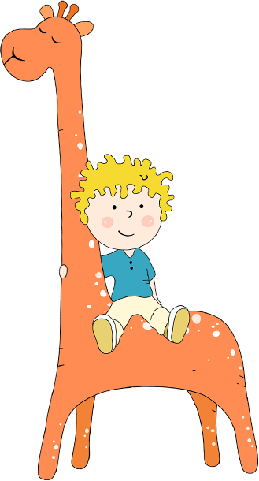
Khởi động:
TRÒ CHƠI
CON SỐ MAY MẮN

Slide 2

1
2
3
4
5
6
7
8

Slide 3





?
4

Slide 4
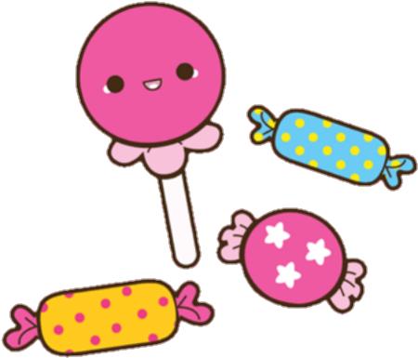

Slide 5
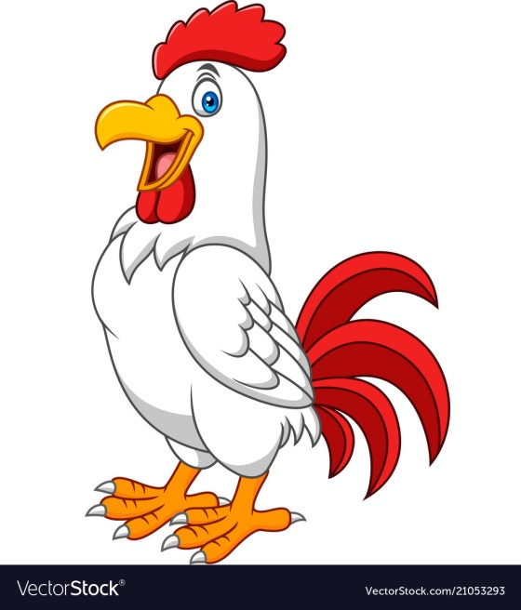
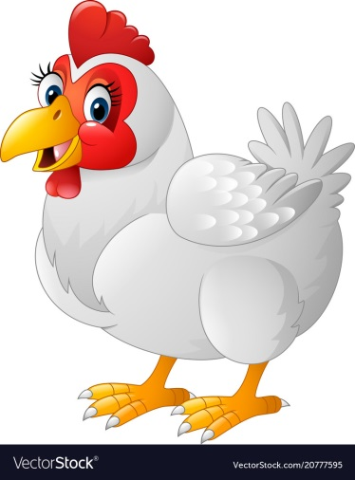
?
2

Slide 6
?
1
2
3

Slide 7


Slide 8
?
0
1
2

Slide 9

?
3

Slide 10


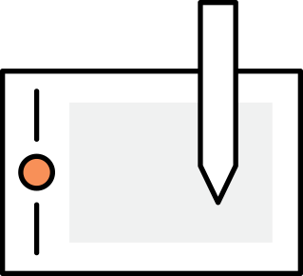
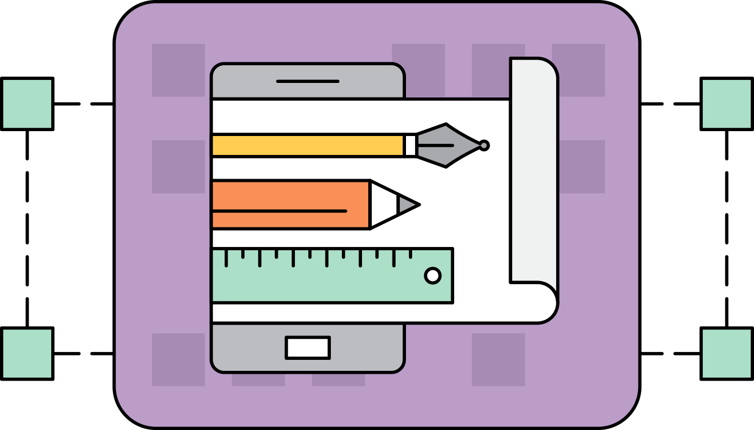

Tiết 1
Bài 1:
Các số 0, 1, 2, 3, 4, 5
(Tiết 2)
TOÁN 1

Slide 12

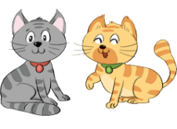
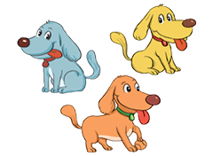


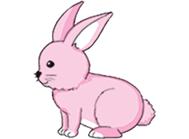
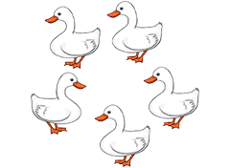


1. Đếm số con vật trong hình
?
?
?
?
?
?

Slide 13


Đố các bạn có bao nhiêu con vật trong hình?
Đáp án
0

Slide 14

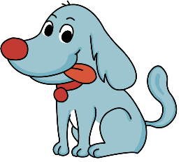
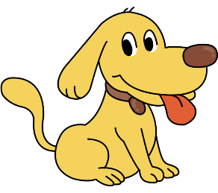
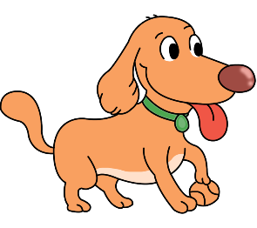
Đố các bạn có bao nhiêu con chó trong hình?
Đáp án
3

Slide 15
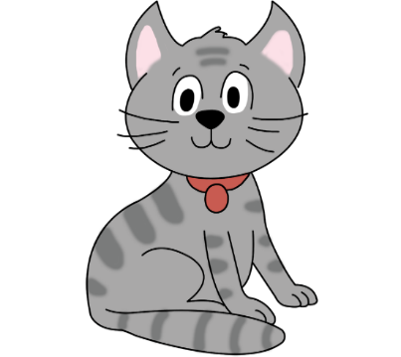
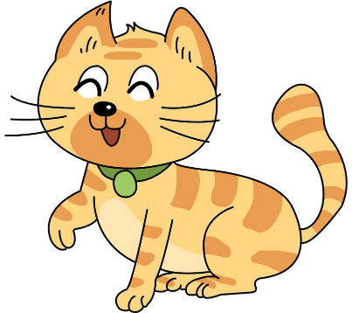
Đố các bạn có bao nhiêu con mèo trong hình?
Đáp án
2

Slide 16
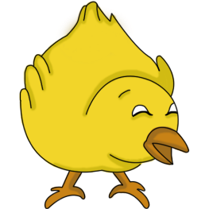
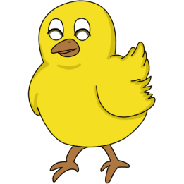
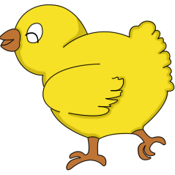
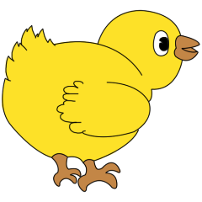
Đố các bạn có bao nhiêu con cá trong bình?
Đáp án
4

Slide 17
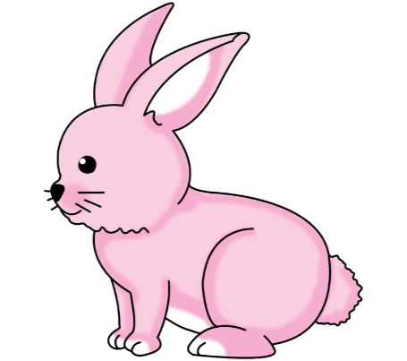
Đố các bạn có bao nhiêu con thỏ trong hình?
Đáp án
1

Slide 18
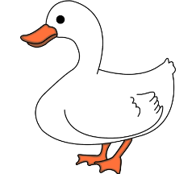

Đố các bạn có bao nhiêu con vịt trong hình?
Đáp án
5

Slide 19
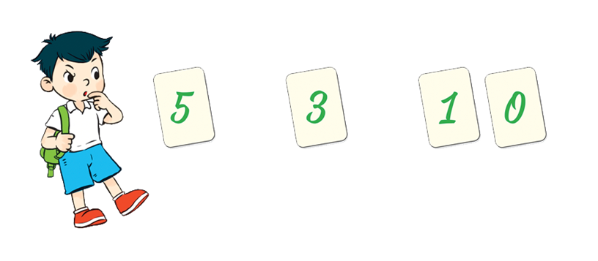




2. Chúng mình cùng tìm số thích hợp ở dấu hỏi nào?

Slide 20


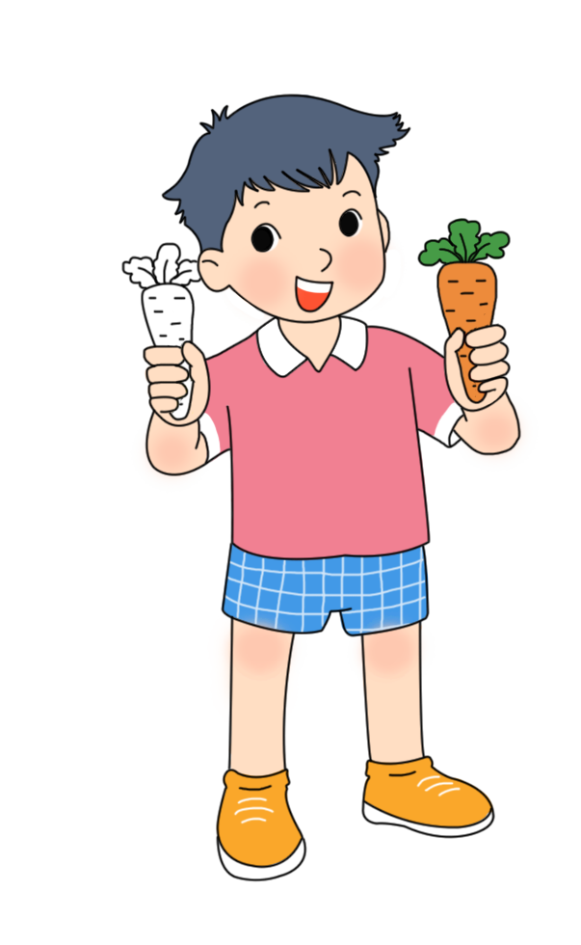




3. Đếm rồi nhặt cà rốt đã tô màu
a)
d)
b)
e)
c)
g)

Slide 21

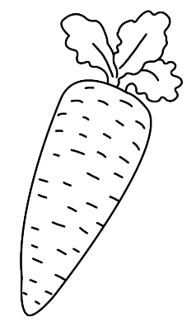
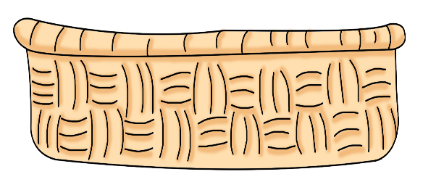
Đếm rồi nhặt cà rốt đã tô màu
a)
Đáp án
3

Slide 22
Đếm rồi nhặt cà rốt đã tô màu
b)
Đáp án
2

Slide 23
Đếm rồi nhặt cà rốt đã tô màu
c)
Đáp án
4

Slide 24
Đếm rồi nhặt cà rốt đã tô màu
d)
Đáp án
1

Slide 25
Đếm rồi nhặt cà rốt đã tô màu
e)
Đáp án
5

Slide 26
Đếm rồi nhặt cà rốt đã tô màu
Không có củ cà rốt đã tô màu nào
g)
Đáp án
0

Slide 27

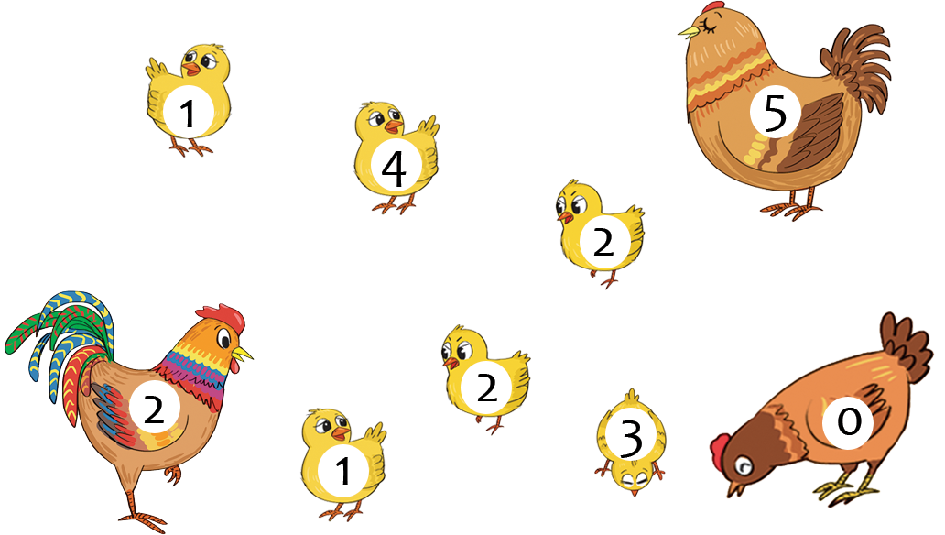

4. Đưa các chú gà có số 2 về chuồng và đếm chúng
Đáp án
3

Slide 28
